Slide 1
OTT Retention Analytics
OTT 이용자 이탈 위험 예측
및 AI 코드 챗봇 서비스
Final Output
이탈 위험 예측 웹 서비스
+
프로젝트 코드 설명 챗봇
CatBoost 기반 위험군 예측 + 프로젝트 전용 LLM 챗봇을 결합한 최종 발표 자료
2,302
3-class
121 Q&A
전처리 후 OTT 이용자 데이터
안전 · 주의 · 위험 예측
프로젝트 전용 챗봇 학습 데이터
01

Slide 2
Abstract
1. 요약 Abstract
프로젝트 개요 · 핵심 기술 · 주요 결과
C
F
Q
CatBoost
Flask + Oracle
QLoRA Chatbot
정형 데이터 위험군 분류
웹 서비스 및 DB 연동
프로젝트 전용 코드 챗봇
이용 빈도·시청 시간·요금제 정보를 기반으로 안전/주의/위험을 예측
Oracle 적재 데이터와 학습 모델을 Flask API로 연결
코드 구조와 오류 해결 질문에 한국어 답변을 제공
핵심 결과
사용자 입력값을 기반으로 위험군과 클래스별 확률을 출력하고, 챗봇을 통해 app.py / train_risk_model.py / load_to_oracle.py 등 프로젝트 코드 설명까지 지원하는 통합 서비스로 구현하였다.
02

Slide 3
Project Brief
2. 프로젝트 개요
목적 · 기획 의도 · 개발 목표 및 기대 효과
2.1 프로젝트의 목적
2.2 기획 의도
OTT 이용자의 이용 행태와 결제 성향을 분석하여 이탈 가능성이 높은 사용자를 사전에 분류하고, 운영자가 리텐션 전략을 빠르게 판단할 수 있도록 한다.
단순 예측 결과만 제공하는 것이 아니라 위험도, 확률, 요약 정보를 함께 보여 주어 예측 결과의 해석 가능성을 높인다.
2.3 개발 목표 및 기대 효과
데이터 적재 → 모델 학습 → 예측 API → 웹 UI → 코드 챗봇까지 이어지는 End-to-End 구조를 구현한다. 향후에는 쿠폰, 콘텐츠 추천, 요금제 전환 등 리텐션 전략 기능으로 확장할 수 있다.
03

Slide 4
Planning Intent
기획 흐름
사용자 입력부터 운영자 의사결정까지 연결되는 흐름
사용자
정보 입력
위험
예측
결과
시각화
챗봇
상담
설문 기반 정형 데이터를 Oracle DB에 적재하고, CatBoost 모델로 이탈 위험군을 분류한다.
웹 화면에서 예측 결과를 위험도·확률·요약 정보로 보여 주어 설명 가능한 UI를 구성한다.
프로젝트 전용 챗봇을 추가하여 코드 구조, API 흐름, 오류 해결 질문에 대응한다.
04

Slide 5
System Design
3.1 전체 아키텍처 개요
데이터 적재 → DB 조인 → 모델 학습 → 웹 API → 챗봇 연동
CSV 설문
데이터
Oracle DB
정규화·저장
CatBoost
모델 학습
Flask API
/predict, /chat
웹 서비스
예측·챗봇
사용자
최종 결과
핵심 구조
모델 학습 영역은 Oracle 데이터와 CatBoost가 담당하고, 서비스 영역은 Flask API와 HTML/CSS/JavaScript 화면이 담당한다. 챗봇 서버는 별도 포트에서 실행되어 메인 Flask 서버와 API로 연결된다.
05

Slide 6
Core Modules
3.2 주요 모듈 설명
각 파일의 역할과 연결 흐름
load_to_oracle.py
train_risk_model.py
app.py
CSV 데이터를 읽고 USERS, ECONOMY, SUBSCRIPTION, USAGE_BEHAVIOR 및 복수응답 테이블에 적재
Oracle DB에서 조인 데이터를 불러오고 파생변수를 생성한 뒤 CatBoost 모델을 학습
모델 산출물을 로드하고 /predict API, 화면 라우팅, /chat 연동을 제공
HTML / CSS / JavaScript
chatbot_server.py
index, sc1, sc2, chatbot 화면을 구성하고 fetch 요청으로 예측 결과와 챗봇 답변을 표시
PEFT 어댑터 기반 LLM을 로드하고 질문 필터링, 후처리, 한국어 답변 규칙을 적용
06

Slide 7
Data Pipeline
3.3 데이터 흐름도 및 파이프라인
학습 데이터 생성부터 예측 응답까지의 흐름
CSV
로드
전처리
필터링
Oracle
적재
복수응답
집계
파생변수
생성
예측
응답
파이프라인 요약
Oracle 조인 결과에 DEVICE_COUNT, OTT_SERVICE_COUNT, CONTENT_TYPE_COUNT, BROADCAST_TYPE_COUNT를 병합하고, WEEKLY_TOTAL_MIN, WEEKEND_RATIO, ENGAGEMENT_SCORE, ACTIVE_DAYS_SCORE를 파생변수로 생성한다.
07

Slide 8
Core Tech
4. 핵심 기술 소개 및 구현 방법
위험군 예측 모델과 프로젝트 전용 LLM 구현
CatBoost 위험군 분류
QLoRA 코드 챗봇
범주형 변수와 수치형 변수를 함께 사용하여 안전/주의/위험 3-class 분류를 수행한다. auto_class_weights="Balanced"를 적용해 클래스 불균형을 완화하고 TotalF1 기준으로 평가한다.
프로젝트 파일 역할, API 흐름, 오류 해결 예시를 포함한 Q&A 데이터로 어댑터를 학습한다. 챗봇 서버는 질문 필터링과 후처리를 통해 프로젝트 관련 답변을 제공한다.
웹 연동 방식
sc1.html에서 사용자가 선택한 값을 JSON payload로 구성하고 fetch("/predict")로 전송한다. Flask는 입력값을 모델 컬럼에 맞게 전처리한 뒤 risk_group과 probabilities를 JSON으로 반환한다.
08

Slide 9
Tech Stack
5. 사용한 기술 스택 및 모델
개발 언어 · 프레임워크 · AI 모델 · 기타 도구
개발 언어 및 프레임워크
AI 모델
Python, Flask, JavaScript, HTML, CSS, Oracle DB, pandas, scikit-learn
CatBoostClassifier 기반 3-class 분류 모델
Qwen2.5 기반 PEFT/QLoRA 프로젝트 코드 챗봇
데이터 및 DB 도구
기타 개발 도구
Oracle XE, Oracle Python Driver(oracledb), SQL Developer, joblib, pkl 산출물
VS Code / PyCharm, Colab GPU, Hugging Face Transformers, PEFT, matplotlib
주요 산출물: risk_model.pkl · model_columns.pkl · categorical_columns.pkl · QLoRA Adapter · Flask Web UI
09

Slide 10
Development Process
6.1 개발 환경 및 일정
단계별 구현 흐름과 환경
DB 설계
및 적재
모델 학습
및 평가
Flask API
구현
웹 UI
개선
챗봇 연동
및 테스트
개발 환경
Windows + Python 3.12 venv · Oracle XE · Flask · CatBoost · Hugging Face Transformers · Colab GPU를 활용해 모델 학습 및 웹 연동을 진행하였다.
10

Slide 11
Implementation
6.2 주요 구현 내용
웹 예측 기능과 챗봇 기능의 구현 내용
P
R
C
Prediction UI
Risk Summary
Code Chatbot
이탈 위험군 예측 화면
설명 가능한 결과 요약
프로젝트 코드 Q&A
사용자 입력을 받아 안전·주의·위험과 확률을 표시
위험도, 클래스별 확률, 주요 이탈 원인을 카드 형태로 제공
app.py, /predict, DB 적재, 오류 해결 질문에 답변
구현 포인트
예측 모델은 웹 서비스 내부에서 즉시 로드되고, 챗봇은 별도 서버에서 실행되어 Flask 메인 서버의 /chat API와 연결된다.
11

Slide 12
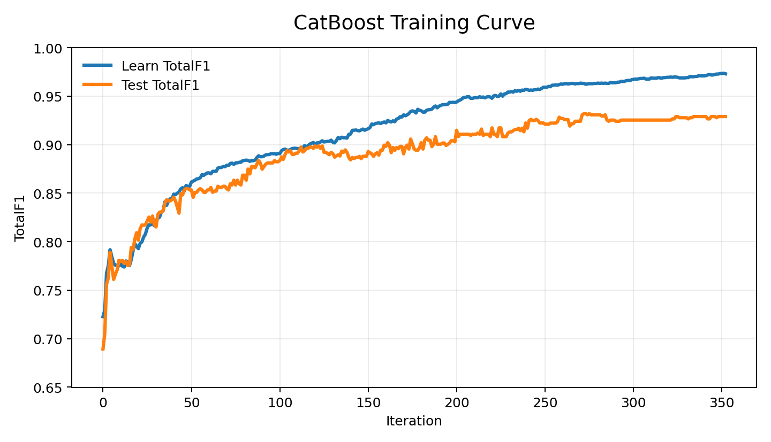
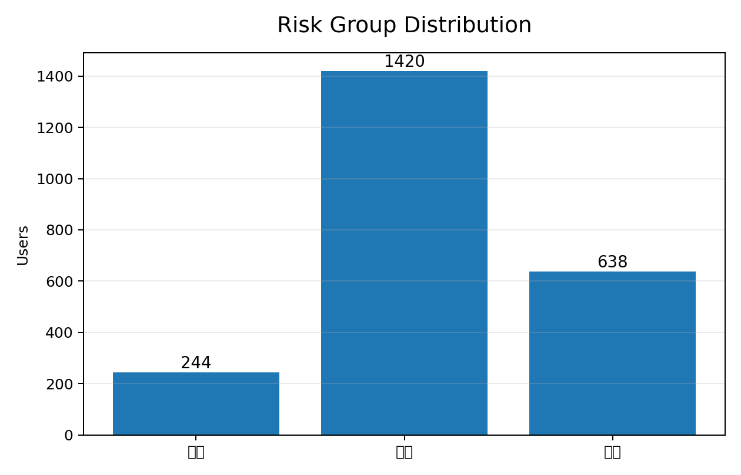
Model Evaluation
7.1 모델 정확도
CatBoost 학습 결과 및 위험군 분포
0.932
272
Balanced
19
Best Test TotalF1
Best Iteration
Class Weight
Model Features
12

Slide 13
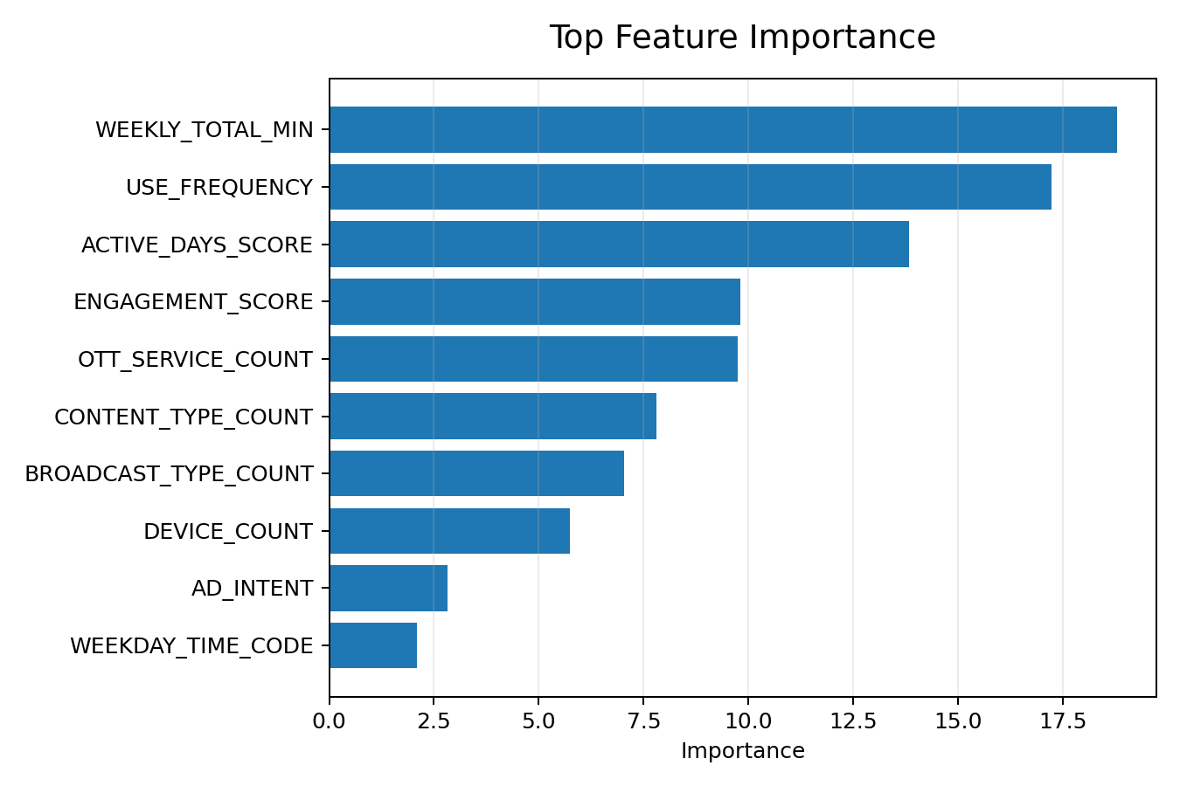
Feature Analysis
7.1 결과 분석
모델이 중요하게 판단한 변수
해석 포인트
WEEKLY_TOTAL_MIN, USE_FREQUENCY, ACTIVE_DAYS_SCORE가 상위 변수로 나타나 이용량과 최근 활성도가 이탈 위험 판단에 큰 영향을 준다.
모델 산출물
risk_model.pkl
model_columns.pkl
categorical_columns.pkl
13

Slide 14
Web Output
7.2 구현 결과 화면
예측 결과 화면과 챗봇 화면 구성
H
P
C
Home
Prediction
Chatbot
메인 페이지
이탈 예측 화면
코드 챗봇 화면
서비스 목적과 핵심 기능을 한눈에 제시
입력값 선택 후 위험군과 확률을 확인
프로젝트 코드 설명과 오류 해결 질문 지원
화면 목표: 단순 결과 출력이 아니라 위험도·확률·요약·질의응답까지 이어지는 설명 가능한 서비스 경험 제공
14

Slide 15
Chatbot Result
3차 챗봇 연계 결과
Base Model 답변과 학습 후 모델 답변 비교
Before · Base Model
After · QLoRA Tuned Model
일반 모델은 프로젝트의 실제 파일 구조를 알지 못해 app.py, /predict, DB 적재 흐름에 대해 추상적이거나 부정확한 답변을 생성할 수 있다.
학습 후 모델은 app.py, train_risk_model.py, load_to_oracle.py, sc1.html 등 파일 역할을 구분하고 프로젝트 코드 흐름에 맞춰 답변한다.
개선점
짧은 질문 필터링, 프로젝트 관련 키워드 확인, 중국어/일본어 문자 제거, 자연스러운 한국어 후처리를 적용해 실제 시연 품질을 개선하였다.
15

Slide 16
Conclusion
8.1 주요 성과 요약
데이터부터 웹 예측, 챗봇까지 이어지는 통합 결과
D
U
L
↑
End-to-End
Explainable UI
Domain LLM
Expandable
End-to-End
Explainable UI
Domain LLM
Expandable
데이터 적재부터 웹 예측까지 구현
위험도·확률·요약 정보 표시
프로젝트 전용 코드 챗봇 구현
리텐션 전략 기능으로 확장 가능
16

Slide 17
Problem Solving
8.2 문제 해결과정에서의 고민과 선택
정확도보다 서비스 흐름과 설명 가능성을 우선
모델 불균형 문제
입력값과 학습 피처 차이
초기에는 특정 클래스 중심으로 예측이 치우칠 수 있어 auto_class_weights="Balanced"를 적용하고 TotalF1을 평가 기준으로 사용하였다.
웹 UI에는 모든 원본 변수를 받기 어렵기 때문에 시청 시간 코드 기반 근사값과 파생변수를 생성해 모델 컬럼을 맞췄다.
챗봇 답변 품질 문제
UI 가독성 개선
일반 질문과 의미 없는 짧은 질문을 필터링하고, 프로젝트 관련 키워드 중심으로 답변하도록 규칙 기반 전처리를 추가했다.
위험군 결과를 숫자만 보여 주지 않고 색상, 확률 막대, 요약 칩 형태로 구성해 사용자가 빠르게 이해할 수 있도록 했다.
17

Slide 18
Next Step
8.3 향후 개선 방향
리텐션 전략 추천 기능으로 확장
위험 원인
상세 분석
맞춤형
전략 추천
A/B 테스트
성과 측정
고객 세그먼트
자동 분류
쿠폰, 요금제 전환, 콘텐츠 추천 등 실제 리텐션 개입 전략을 모델 결과와 연결한다.
챗봇은 코드 설명을 넘어 운영자용 분석 도우미로 확장할 수 있다.
실제 서비스 로그가 확보되면 라벨링 기준을 개선하고 재학습 파이프라인을 자동화할 수 있다.
18

Slide 19
References
9. 참고자료 및 코드 링크
GitHub 링크와 주요 참고 문헌
↗
문
깃허브 링크
주요 참고 문헌 / 기술 문서
https://github.com/jusechang
CatBoost 공식 문서
Flask 공식 문서
Oracle Python Driver(oracledb) 문서
Hugging Face Transformers / PEFT 문서
QLoRA 및 LoRA 관련 기술 자료
19

